Slide 1




Роль ЦПИ в работе по городским комплексным целевым программам
МБУК «ЦГБ им. М.И. Семевского»
Псковская обл., г. Великие Луки
Зав. ЦПИ Галина Анатольевна Федорова

Slide 2

История России складывается из истории малых городов, к которым относится и город, из которого я приехала. Великие Луки - один из древнейших городов России. Условной датой возникновения Великих Лук принято считать 1166 год - именно в это время он впервые упомянут в Новгородской летописи.

Slide 3

Великие Луки
Город воинской славы
Великие Луки известен как город-крепость, защищавший рубежи Руси, а также имевший важное торговое значение, находясь на Великом пути «из варяг в греки». В 1478 году Великие Луки вошли в состав Московского княжества. Екатерина Великая в память о ратных заслугах пожаловала городу герб: три золотых лука на красном поле.

Slide 4

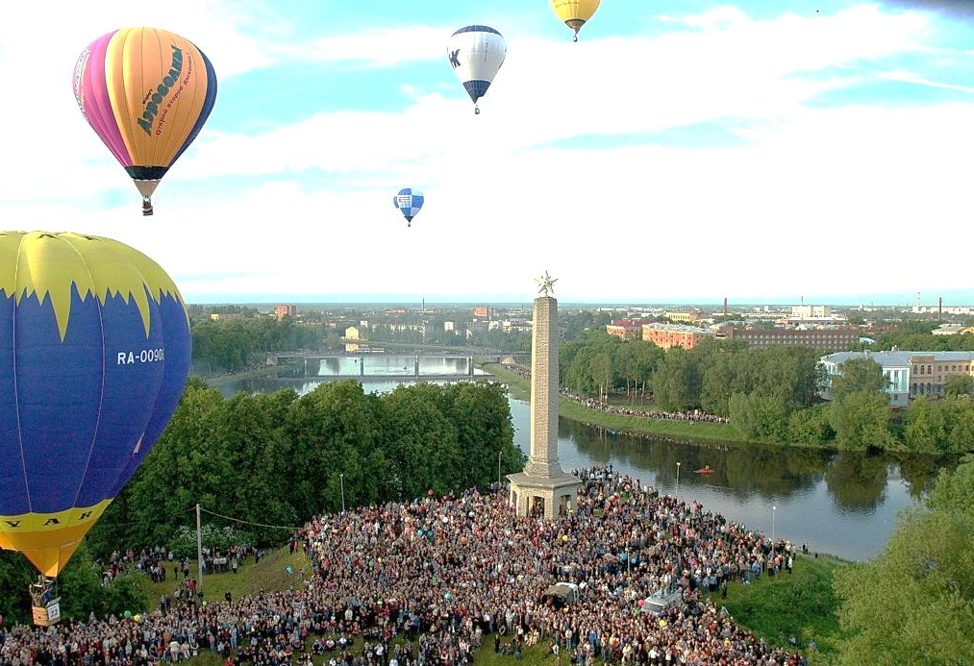
Но не только вехи древности славят наш город. Начиная с 1996 года, в Великих Луках проводятся международные соревнования на тепловых аэростатах. Город называют столицей современного российского воздухоплавания.

Slide 5
28 октября 2008 г. указом Президента РФ Д. Медведева городу Великие Луки было присвоено почетное звание Российской Федерации
«Город воинской славы». Присвоение звания – дань огромного уважения жителям города, которые защищали и освобождали город, восстанавливали его из руин.

Slide 6


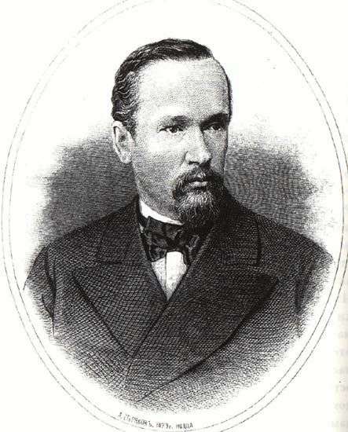
Великие Луки являются не только южной столицей Псковской области, но и культурной. И одним из важнейших культурных событий 2013 года стало празднование 200-летия Центральной городской библиотеки им. М. И. Семевского, в стенах которой и расположен один из самых «молодых» отделов – Центр правовой информации, который я возглавляю со дня его открытия в 2000 году.

Slide 7

Публичная библиотека в Великих Луках была открыта 26 июля (7 августа) 1813 года.
Книги для нее подарил Государственный Канцлер, граф Николай Петрович Румянцев «во изъявление отличного своего благорасположения к жителям здешнего города».
Заведовал библиотекой титулярный советник Григорий Нечаев. Великолукская публичная библиотека была одной из первых уездных библиотек России. Ранее были открыты лишь библиотеки в Туле, Иркутске и Калуге.

Slide 8
Непосредственное знакомство с работой библиотек дают основание говорить об инициативной деятельности по расширению и обогащению творческих аспектов работы, о влиянии их на социально-культурные процессы, происходящие на территории города.
Учреждения культуры, как составляющая часть социокультурного пространства подчиняются объективным законам общественного развития. Расширение форм и методов библиотечных услуг дает возможность предоставления необходимой и дополнительной информации как для пользователей библиотек, так населения в целом, а также для органов муниципальной власти.
Библиотека сегодня является тем учреждением, которое аккумулирует интересы широких слоев общества. Многофункциональность её деятельности, как социального института, ее открытость для всех членов общества, дает возможность сотрудничества с различными учреждениями, организациями, движениями.

Slide 9
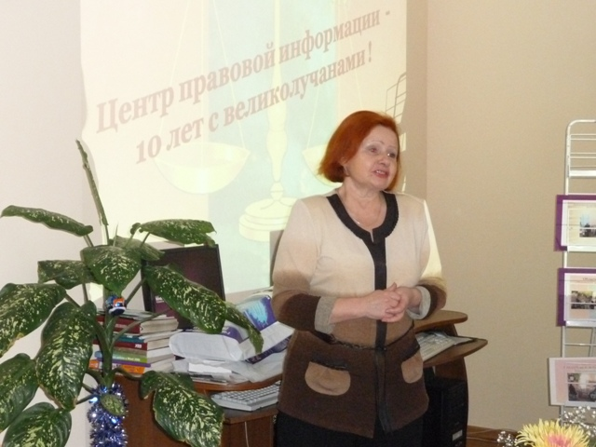
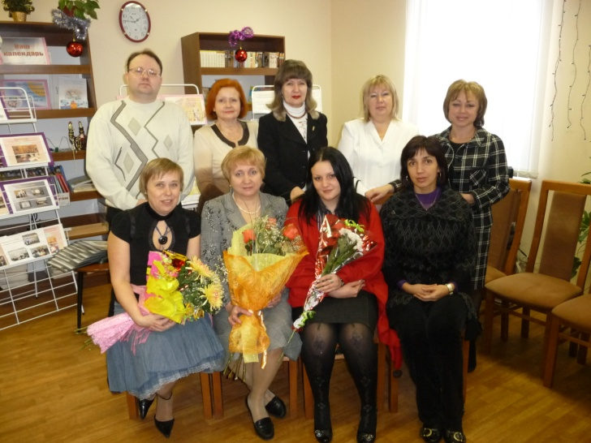
Центр правовой информации ЦГБ более десяти лет проводит работу по правовому просвещению среди мультикультурного населения города Великие Луки: консультирует пользователей по национальному вопросу, оказывает помощь в оформлении документов, проводит юридические консультации.

Slide 10
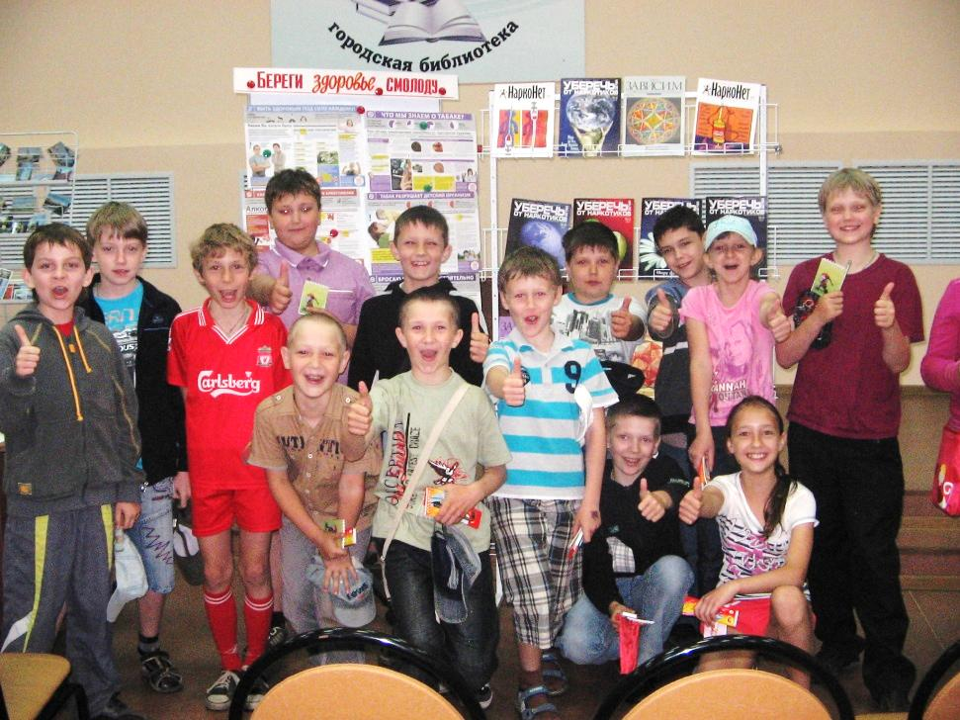
Кроме того, редко какая городская социальная программа обходится без участия библиотек. Трудные подростки, социально незащищенные, инвалиды, учащиеся интернатов и спецшкол, воспитанники детских домов и приютов – все они находятся под пристальным вниманием сотрудников библиотек.

Slide 11
В нашем городе принята долгосрочная целевая программа «Комплексные меры противодействия злоупотреблению наркотиками и их незаконному обороту в г. Великие Луки на 2010-2014 годы».
Необходимость разработки и реализации программы вызвана тем, что проблема незаконного оборота и злоупотребления наркотиками характеризуется особой остротой и масштабностью.
Город Великие Луки находится в территориальной близости от Санкт-Петербурга и Москвы, рядом с городом проходят транспортные магистрали международного и федерального значения, связывающие Российскую Федерацию со странами Балтии и Белоруссии. Транспортная инфраструктура создает возможности для контрабанды и транзита наркотиков.

Slide 12
Цели и задачи программы:
Создание положительной информации и культурной тенденции по формированию у детей и подростков, молодежи и взрослого населения антинаркотического мировоззрения, здорового образа жизни и духовно-нравственной культуры в обществе;
Совершенствование антинаркотической пропаганды;
Формирование у подростков и молодежи культуры здоровья, мотивации к ведению здорового образа жизни;
Развитие системы информационного сопровождения антинаркотической работы.

Slide 13
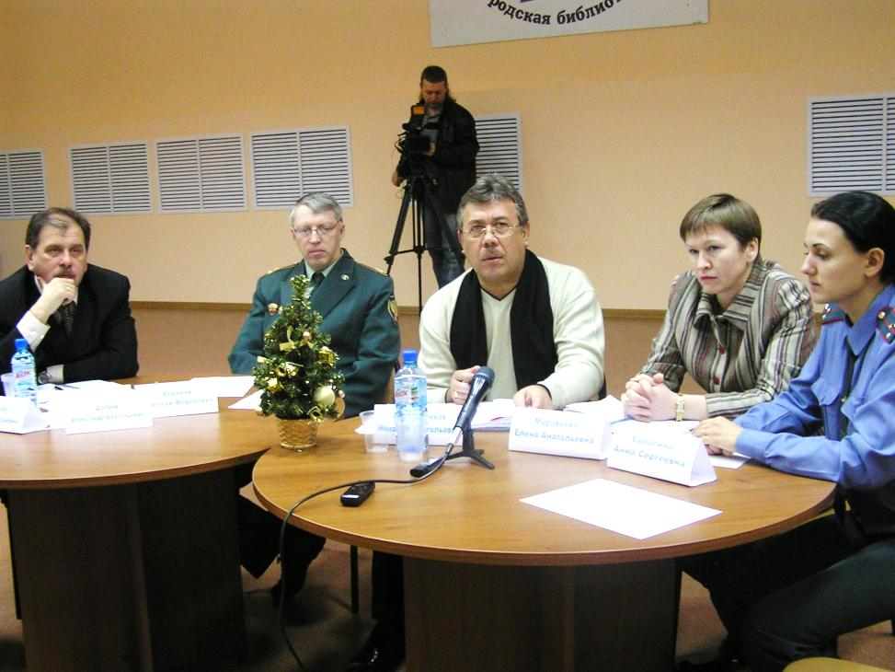
Муниципальное бюджетное учреждение культуры
«Центральная городская библиотека им. М.И. Семевского»
является участником долгосрочной целевой программы, и все мероприятия, которые включены в нее продуманы так, чтобы они были направлены на повышение информированности по данной проблеме, развитию умений делать самостоятельный выбор, осознавать возможные последствия. Мы находим такие формы проведения мероприятий, которые помогают молодежи эффективно преодолевать жизненные трудности без употребления наркотиков.

Slide 14
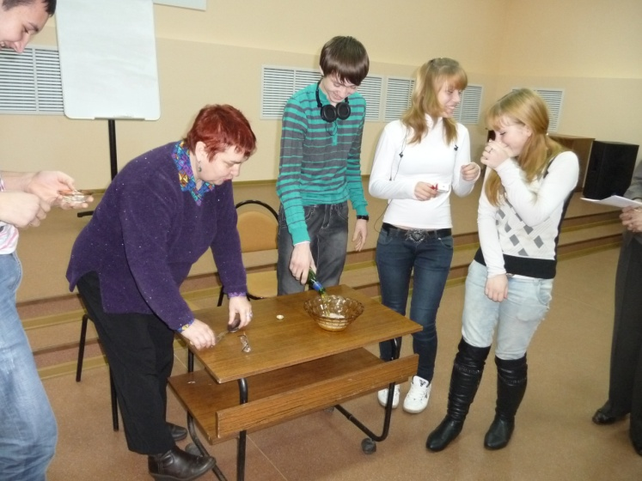
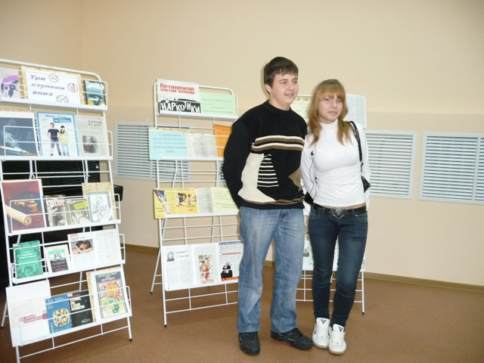
Специалисты библиотек стараются сформировать у молодёжи потребность в информации о вреде наркотиков для их здоровья, развития их как личностей, навыки сопротивления негативному давлению окружающих, умению в критический момент сказать «Нет!». При этом обязательно учитывается психология подростков: дух противоречия, присущий возрасту. Любое тематическое мероприятие в библиотеках строится таким образом, чтобы главная информация подавалась ненавязчиво.
Особенно популярны диалоговые формы мероприятий.

Slide 15
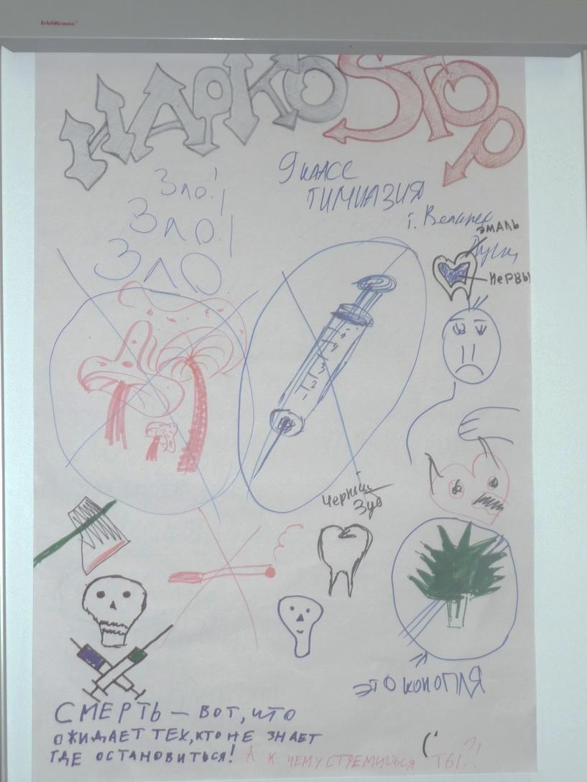
Наша библиотека города активно участвовала в областной акции «Скажи наркотикам НЕТ!». Хочется выделить мероприятие абонемента центральной городской библиотеки «Выбери жизнь». Библиотекари несколько расширили тему, и речь шла не только о вреде наркомании, но и о курении и алкоголизме.
Ребята и сами принимали активное участие в разговоре: расшифровывали «каверзные» вопросы, рисовали антирекламу сигарете /рисовали за считанные минуты, без предварительного домашнего задания/, разыгрывали различные заданные ситуации, отвечали на предложенную анкету. Приятно, что в последующих беседах, посвященных семье, изображая макеты идеальной семьи (по представлению подростков) они не забыли и вопросы о здоровом образе жизни.

Slide 16
В анкетировании в феврале месяце приняли участие 56 юношей и девушек среднего и старшего школьного возраста, которые ответили на 9 вопросов. Рассмотрим некоторые из них. Так, для 46% респондентов проблема наркомании кажется неактуальной, 36% считают ее значимой, двое – написали страшное слово «все равно».
Молодежь города считает, что наиболее часто на употребление наркотиков толкает любопытство (49%).
Сострадание и желание помочь испытывают к наркоманам респонденты – 33 голоса, Желание обезопасить себя – 19.
Есть ли среди ваших знакомых люди, употребляющие наркотики? Да – точно знают 9%, известны со слов других – 23%
Жизненные ценности ребята распределили следующим образом:
(от себя отдельно было отмечено «взаимопонимание с родителями»).
Основной причиной распространения наркотиков в обществе молодые считают отсутствие смысла жизни.
Приятно, что кумирами ребята называют не только известных артистов и футболистов, но и родителей, педагогов, сестер-братьев.

Slide 17
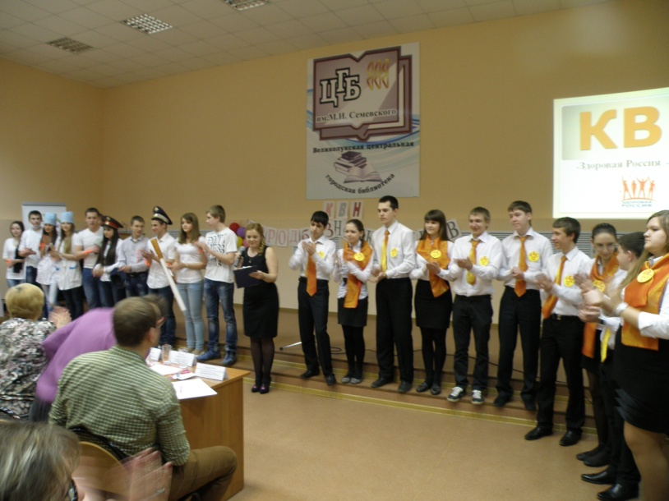
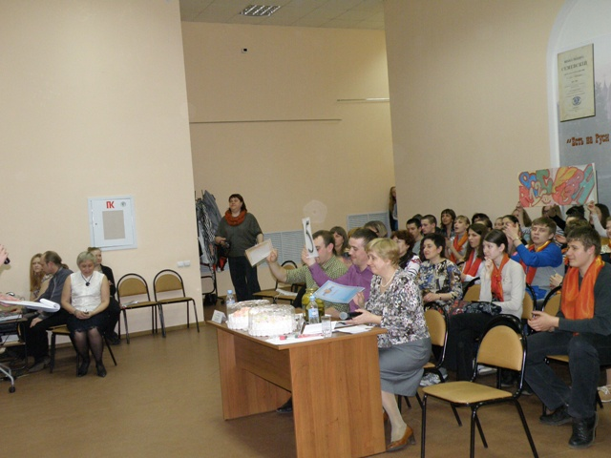
Говоря о прогрессивных методах работы библиотеки в обсуждаемом нами направлении, следует вспомнить зрелищную акцию «Город без наркотиков».
Ее организатором выступила Центральная городская библиотека, а партнерами – Великолукский межрайонный отдел Управления Федеральной службы РФ по контролю за оборотом наркотиков по Псковской области и комитет по делам молодежи и спорта.

Slide 18
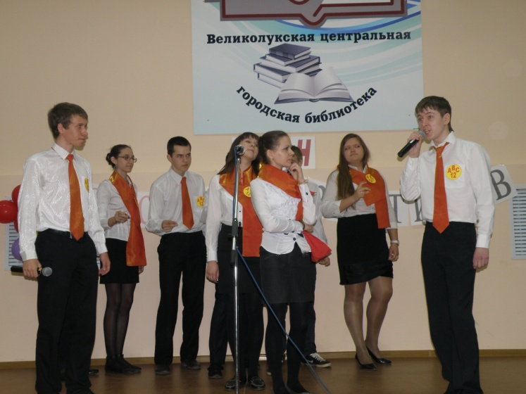
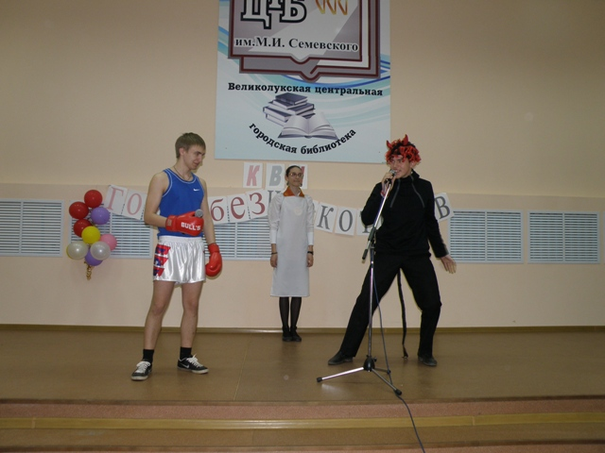
Форма проведения мероприятия – форум - предполагала для всех его участников свободу в высказывании своего мнения по обсуждаемому вопросу и ведущие на протяжении всего действа приглашали собравшуюся молодежь к свободному микрофону.
Организаторы рисковали еще и тем, что в ходе форума была проведена игра, по сути своей напоминающая КВН, но только по заданной теме. Сложность составляла та грань между юмором и проблемами употребления наркотиков, перейдя которую можно было превратить позитивное мероприятие в фарс. Но молодежь не подвела. Участники команд проявили себя как активные пропагандисты здорового образа жизни, продемонстрировали свои творческие и интеллектуальные способности. Зал активно сопереживал происходящему, и такое единение – самая доходчивая и наглядная пропаганда здорового образа жизни. Было приглашено очень компетентное жюри. Участникам были вручены призы, и подарки, а приз зрительских симпатий – торт.

Slide 19
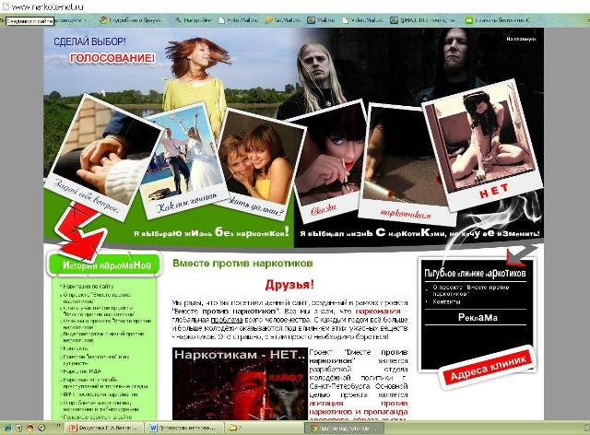
На наш взгляд, для молодежи представляет интерес такая форма пропаганды здорового образа жизни, как знакомство с Интернет – сайтами. Пример такого сайта мы видим на экране. В ходе работы ребята не только сами могут выловить информацию о вреде наркотиков, уголовном и административном наказании, но и адрес клиник, советы специалистов и главное, на форуме познакомиться с мнением своих сверстников и, если будет желание, поделиться своим мнением по данной проблеме. В наших планах создание путеводителя по подобным сайтам.

Slide 20


Юрист Центра разработал библиографический указатель литературы по проблемам наркомании «В будущее без наркотиков». Он включает имеющиеся в фондах нормативные акты, книги, статьи в периодических изданиях, которые можно использовать в работе различным организациям, занимающимся данной проблемой. Указатель постоянно пополняется новыми материалами. В фонде Центра находятся также электронные ресурсы по данной проблеме. Кроме того в ЦПИ в свободном доступе имеются справочно-поисковые системы «КонсультантПлюс», «Гарант» и «Кодекс», которые обеспечивают оперативность и полноту поиска законодательных материалов по данной проблеме.

Slide 21
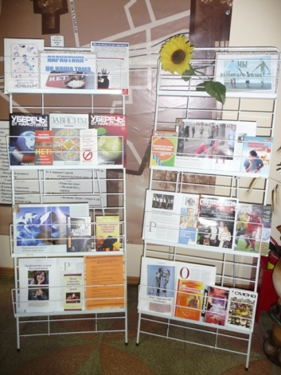
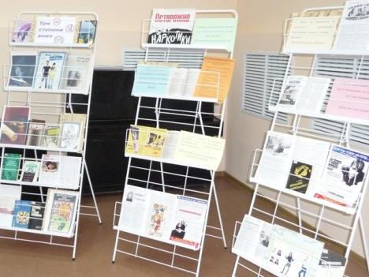
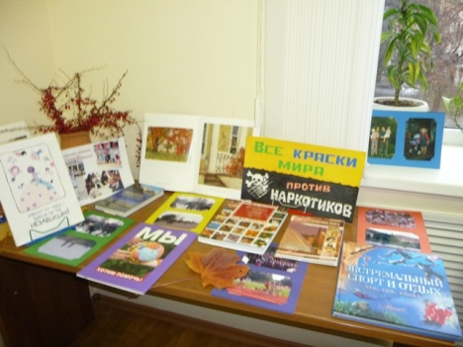
Значительное место в работе библиотеки занимают выставки-предупреждения, содержащие литературу о последствиях наркомании. Названия таких экспозиций могут быть самыми разными, но главная их цель – быть доступными и привлекать внимание молодёжи: «Наркотическое путешествие в один конец». «Недуг, неведомый, опасный…», распространение листовок «Мы выбираем жизнь» с информацией о последствиях употребления наркотиков. Запоминающей получилась выставка «Все краски мира против наркотиков». Необычна она тем, что вместо привычных книг и журналов на ней представлены фотоработы великолучан, запечатлевшие позитивные и полезные моменты нашей жизни: путешествия, занятия спортом, общение с маленькими детьми, сбор ягод на любимой даче и многое другое. Фотографии расположились вперемешку с распечатанными черно-белыми тезисами о вреде наркомании, о тех трудностях и проблемах, которые неизбежно сопутствуют этой жуткой зависимости.
Следует иметь в виду, что пассивные формы работы: лекции, беседы, выставки и т. д., должны непременно переходить в активные, с вовлечением подростков в обсуждение информации, её оценку. Поисками новых форм работы с молодёжью по пропаганде здорового образа жизни, когда дети и подростки сами являются активными участниками, а не пассивными потребителями информации.

Slide 22
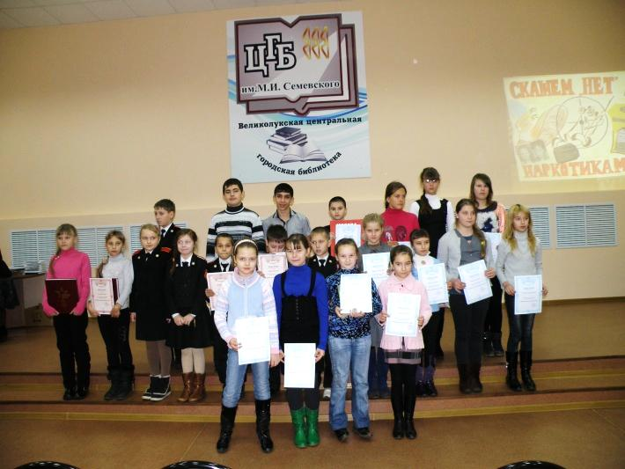
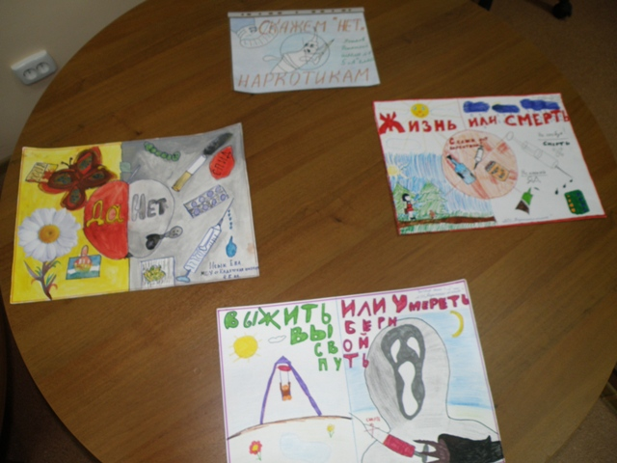
Ежегодно Центр правовой информации проводит творческие конкурсы для учащихся учебных заведений города: конкурс рисунков и плакатов «Я выбираю жизнь без наркотиков!»; конкурс «Город без наркотиков» среди юных и молодых поэтов нашего города; городской конкурс на лучший молодежный видеоролик по антинаркотической тематике и пропаганде здорового образа жизни.
Проведенные конкурсы содействовали раскрытию творческой индивидуальности и развитию социальной активности молодого поколения. Отрадно отметить, что практически в каждом стихотворении, эссе звучали слова любви к родному городу, желание сделать его безопасней, чище, красивей.
Конечная цель таких мероприятий – вовлечение подростка в мыслительный процесс, осознание им необходимости сформировать собственное мнение. Библиотеки как самые доступные учреждения культуры стараются вселить уверенность, что личность с богатой внутренней жизнью, духовно зрелая, заполнит свой мир литературой, произведениями искусства и спортом.

Slide 23
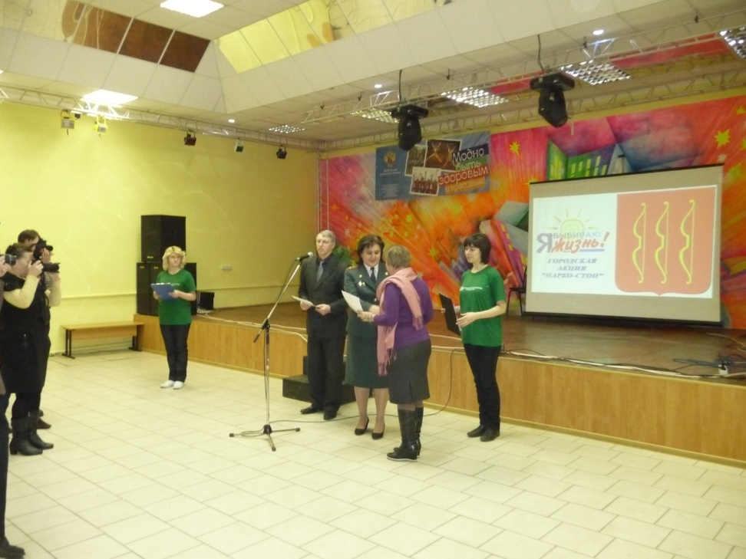
В рамках долгосрочной целевой программы «Комплексные меры противодействия злоупотреблению наркотиками и их незаконному обороту в городе Великие Луки на 2010-2014 года» и по инициативе заместителя Администрации города Великие Луки по социальной политике среди несовершеннолетних и начальника Управления УФСКН России по Псковской области в 2012 году в Центральной городской библиотеке имени М. И. Семевского состоялся научно-практический семинар «Лицо бездны: наркотики и молодёжь».
В работе семинара приняли участие представители администрации города, правоохранительных органов, православной церкви и руководители всех учебных заведений города Великие Луки.
С приветственным словом к участникам семинара обратился заместитель главы города. Он высказал своем отношение к важности проблемы наркомании и состоянии дел в городе Великие Луки.

Slide 24
Начальник Управления УФСКН по Псковской области сказал, что в 2010 году впервые на государственном уровне было заявлено о важности этой проблемы в России. Общество должно более жестко относиться к людям, продающим и покупающим наркотики. Позиция руководителей вузов жесткая – не принимать абитуриентов и отчислять студентов вуза, которые замечены в употреблении наркотических средств. Общество само должно поставить барьер распространению наркотиков.
Благочинный игумен Савватий подчеркнул важность и значимость семинара. У церкви есть большой опыт борьбы с этим грехом. Православная церковь делает многое по защите общества от наркотической угрозы. По всей стране существуют центры, где проходят реабилитацию люди, имеющие наркотическую зависимость. Есть такой центр и в нашей области – в Пушкиногорском районе.
ОАО «Роспечать» подготовила раздаточный материал участникам семинара и познакомила с периодическими журналами антинаркотической направленности.
Начальник Управления образования выступила с презентацией «Практика системного противодействия злоупотреблению наркотиками и их незаконному обороту в среде учащейся молодежи ».
Главный врач наркологического диспансера рассказал о лечебных мероприятиях в нашем городе, о существовании волонтерского движения.
Подводя итоги научно-практического семинара можно высказать пожелание о дальнейшем сотрудничестве всех заинтересованных структур в борьбе с негативными явлениями. У всех участников семинара один интерес - привить четкий иммунитет непринятия молодежью наркотиков. Приятно отметить, что накануне в Доме культуры Ленинского комсомола прошла молодежная акция «Наркостоп», на которой были отмечены благодарностями Управления ФСКН по Псковской области сотрудники разных организаций, которые ведут активную работу по профилактике наркомании, среди них и заведующая Центром Правовой информации.

Slide 25
Лечить наркотическую зависимость библиотека не умеет, бороться с наркобизнесом тем более, но зато имеет огромную информационную базу, большой опыт массовой и индивидуальной работы по проведению профилактических, предупреждающих, лечебных и образовательных мероприятий. И это необходимо использовать в полной мере.
Зарекомендовав себя с положительной стороны в работе по реализации муниципальной долгосрочной целевой программе «Комплексные меры противодействия злоупотребления наркотиками и их незаконному обороту в г. Великие Луки на 2010-2014 гг.», библиотеки были включены в другие муниципальные программы.

Slide 26
В последние годы наметился рост подростковой преступности в Великих Луках. Основную массу преступлений совершили учащиеся общеобразовательных школ города.
В городе растет количество детей, оказавшихся в кризисной или иной трудной жизненной ситуации. Основной причиной безнадзорности и правонарушений несовершеннолетних является неблагополучная обстановка в семьях. Работа с неблагополучными семьями должна стать одним из важных направлений в работе всех учреждений системы профилактики безнадзорности и правонарушений несовершеннолетних.
В условиях создавшейся обстановки в г. Великие Луки разработка и принятие городских целевых программ "Профилактика безнадзорности и правонарушений несовершеннолетних в городе Великие Луки на 2013 - 2015 годы" и «Профилактика правонарушений на территории г. Великие Луки на 2011-2015 гг.» является чрезвычайно актуальной.

Slide 27
Главная цель программ - обеспечение комплексного подхода к решению проблем профилактики безнадзорности и правонарушений несовершеннолетних.
Программы предусматривают решение следующих задач:
- координацию деятельности всех органов и учреждений системы профилактики безнадзорности и правонарушений несовершеннолетних;
-создание условий для социальной психолого-педагогической, медицинской, правовой поддержки и реабилитации детей и подростков;
-обеспечение защиты прав несовершеннолетних;
-создание условий для ликвидации детской безнадзорности.

Slide 28
Библиотека всё чаще становится одной из «площадок профилактики безнадзорности», поскольку это продиктовано её статусом – открытости и доступности для разных социальных слоев населения, том числе и детей из неблагополучных семей и семей «группы риска».
Библиотека предполагает использование в качестве средств и форм профилактики свои традиционные формы работы — выставки, обзоры, составление рекомендательных списков литературы.
Был проведен ряд интересных мероприятий: урок нравственности «Пороки и добродетели» , час испытаний «Школа хороших манер», и урок жизнелюбия «Мы выбираем жизнь».
В мае прошли уроки толерантности : «Давайте жить дружно» и «Понимаю других - понимаю себя».

Slide 29
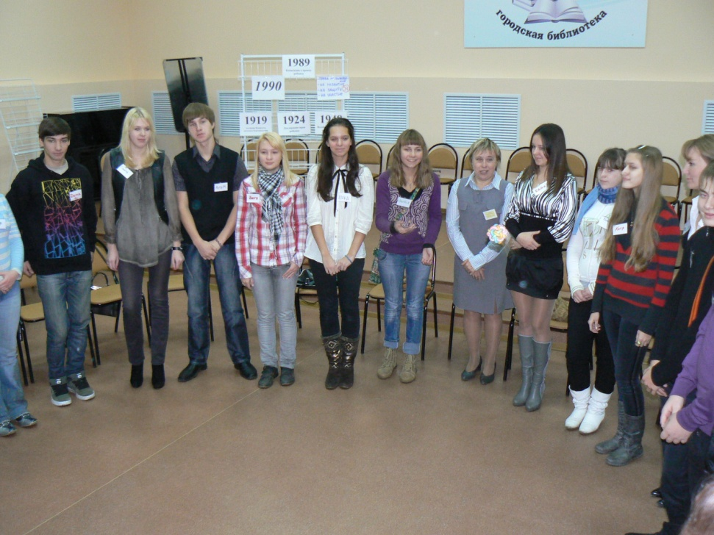
Но время модернизаций как технических, так и социальных, безусловно, внесло много нового в работу библиотеки, позволив ввести современные формы.
Хочется отметить Семинар по правам человека «Насилие над детьми – разрушает надежду», который провели Центр правовой информации центральной библиотеки совместно с Центром гражданского образования. В начале семинара в игровой форме состоялось знакомство ребят друг с другом и руководителями центра. Старшеклассников познакомили с Конвенцией о правах ребенка, раздала сокращенный вариант Конвенции и дали задание школьникам на знание статей и умение пользоваться текстами Конвенции. Была показана презентация с видеороликами «Выявление жестокого обращения с детьми». Заведующая Центром правовой информации показала презентацию «Россия – без жестокости к детям»: российское законодательство о видах ответственности лиц, допускающих жестокое обращение с ребенком и провела игру «Права несовершеннолетних». По окончании семинара ребята получили грамоты за активное участие в конкурсах.

Slide 30
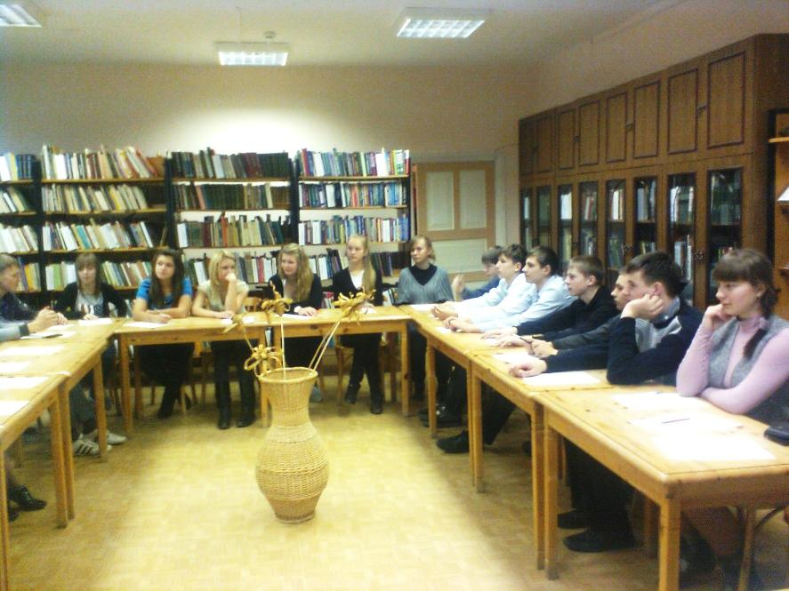
В работе круглого стола на тему «Подросток и закон» приняли участие: заместитель главы Администрации города по социальной политике среди несовершеннолетних; педагог-психолог отделения "Планирование семьи г. Великие Луки", председатель молодёжного центра г. Великие Луки при комитете по делам молодёжи; педагог-организатор комнаты школьника "Атма"; члены городской школьной Думы старшеклассников ассоциации "Класс". Разговор шёл о правах ребенка, ответственности по закону за правонарушения, о здоровом образе жизни, как себя вести, если подросток оказался в трудной ситуации, как и где можно в нашем городе с пользой для себя проводить свой досуг, свое свободное время.
В итоге - чем лучше ребята будут знать свои права и обязанности, законы, тем лучше будут складываться их отношения, и тем увереннее они будут чувствовать себя в достаточно сложных условиях современного общества.

Slide 31
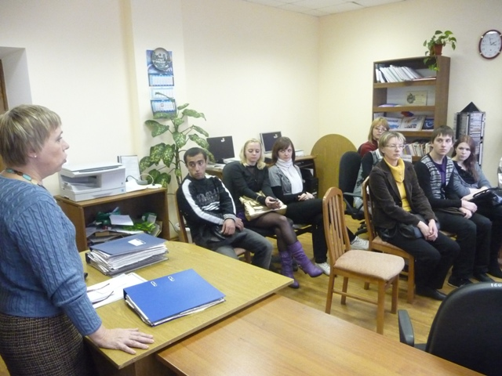
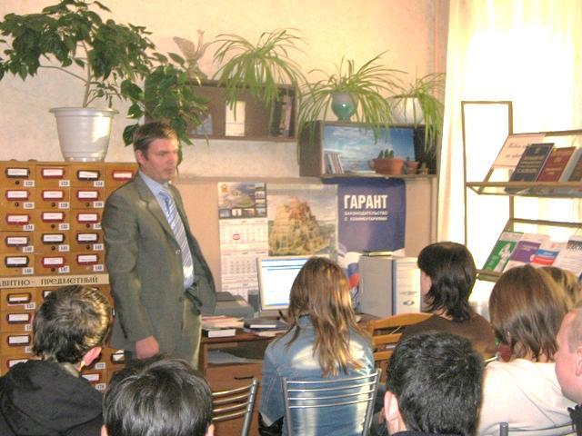
В центре правовой информации начали создание электронных баз данных по профилактике вредных привычек, пропаганде здорового образа жизни, с помощью которых были проведены Дни консультаций для молодых людей по юридическим вопросам.

Slide 32
Одной из задач комплексной городской программы профилактики правонарушений является реализация мер по повышению эффективности функционирования и координации деятельности субъектов профилактики правонарушений, т. е. с любой бедой можно справиться, только объединив усилия всего общества.
По Программе «Профилактика правонарушений на территории г. Великие Луки на 2011-2015 годы» на базе детской библиотеке им. А. Гайдара создан Центр информации по проблемам детства. Главная задача центра – сбор, обработка, хранение информации по проблемам детства; оказание информационной и методической помощи различным категориям читателей.

Slide 33
В работе Центра осуществляется:
Групповое информирование воспитателей детских садов;
Участие в методических объединениях учителей;
Психолого-педагогическое просвещение детей и родителей;
Информационно-библиографическая деятельность;
Правовое информирование.

Slide 34
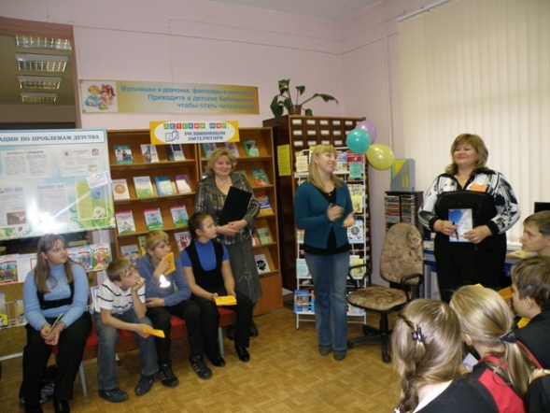
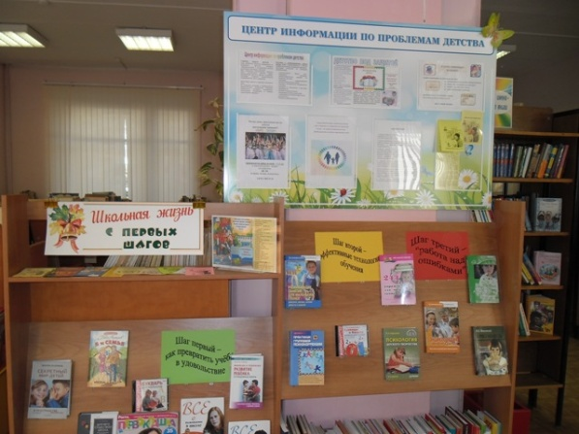
Особое место в центре уделено психологической поддержке детей и взрослых. Здесь можно получить профессиональную помощь психолога, как детям, так и взрослым. Специалисты-психологи проводят психологические тренинги, беседы-лекции, консультирование в индивидуальной или групповой форме. Психологи используют современные методы: проводят семинары с элементами тренинга на темы: «Дети и родители», «Выбор образовательного маршрута и планирование карьеры» и др. Психологическая помощь ориентирована на индивидуальные особенности ребенка, на уникальность его психического и личностного развития. Нужно заметить, что центр информации по проблемам детства и центр правовой информации многие акции в рамках муниципальных долгосрочных программ проводят совместно.

Slide 35
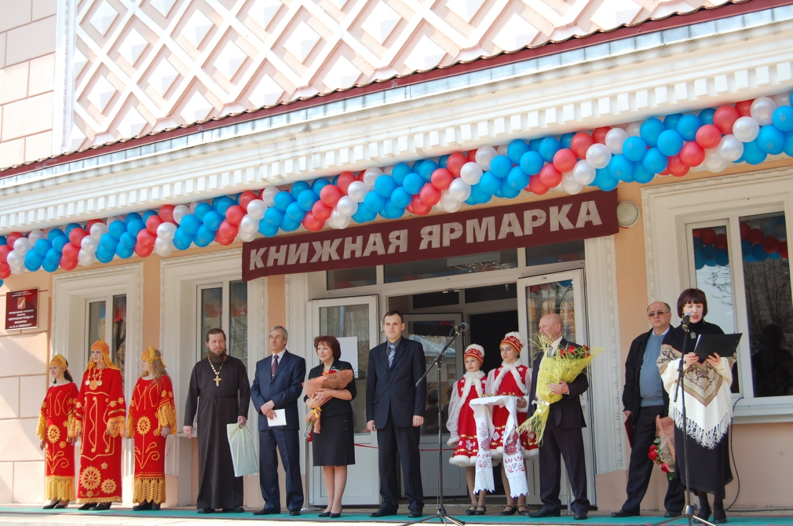
Являясь участником муниципальных Программ, Центральная городская библиотека им. М.И. Семевского создает условия для увеличения числа посетителей библиотек и работает на улучшение имиджа, повышение общественного статуса библиотеки в городе Великие Луки.

Slide 36
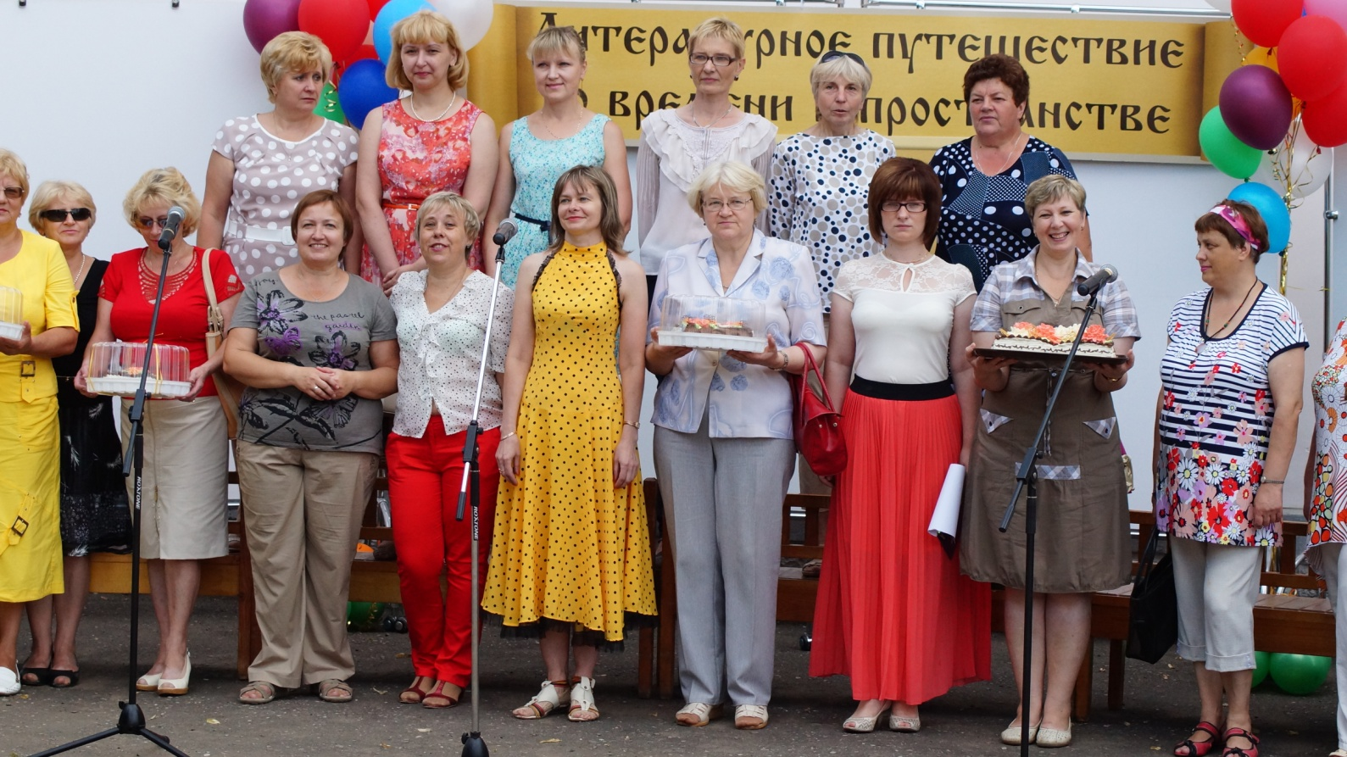
Существует мнение, что никакой закон не в силах спасти библиотеку, если у ее коллектива нет сил для борьбы, отсутствуют новые прогрессивные идеи и желание воплотить их в практику.

Slide 37
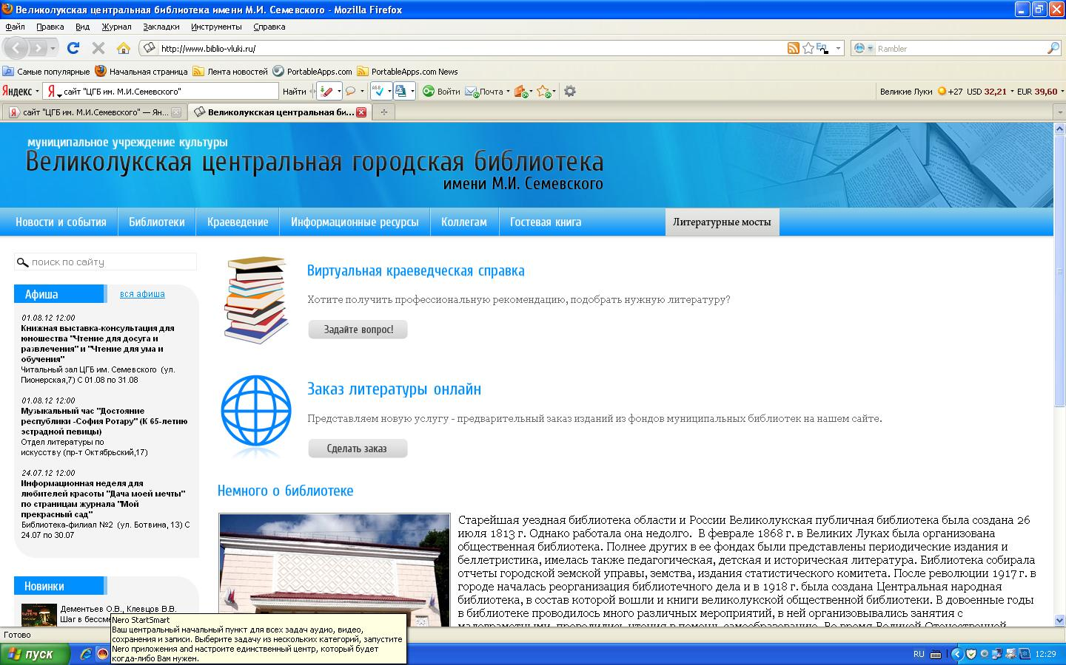

Но если вы познакомитесь с нашим сайтом biblioluki.ru, публикациями в прессе, то станет ясно, что мы нашли свою нишу, библиотеки и ЦПИ востребованы в городе, на данном этапе мы развиваемся и стремимся вперед, а значит всегда будем нужны Великим Лукам!

Slide 38

Псковская область,
г. Великие Луки,
ул. Пионерская, д. 7,
тел. 8 - (81153) 3-64-59, факс:
8 –(81153) 3-73-47,
e-mail: lukilib@mail.ru
сайт: biblioluki.ru
Режим работы ЦПИ:
понедельник, пятница, воскресенье
с 9-00 – до 18-00
Суббота – выходной день
Последний четверг каждого месяца технический день.

